Slide 1
Kalite Koordinatörlüğü Eğiticilerin Eğitimi Programı
Deneyim Paylaşımı, Akran Değerlendirmesi, Atölye Çalışması

Slide 2
Toros Üniversitesi Kalite Koordinatörlüğü-Eğiticilerin Eğitimi Programı
Eğiticilerin Eğitimi Programı, öğretim elemanlarının etkileşimli‐aktif ders verme yöntemlerini ve uzaktan eğitim süreçlerini öğrenmeleri ve kullanımlarının sağlanması amacıyla öğretim elemanlarının pedogojik ve teknolojik yeterliliklerinin artırılmasına yönelik her yıl hazırlanmaktadır.

Slide 3
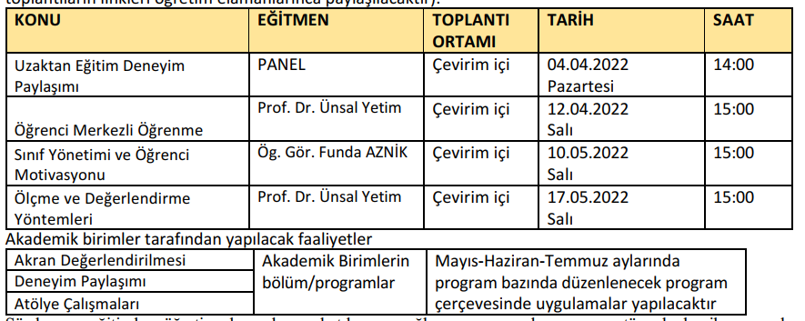
Planlanan Eğitimler

Slide 4

Akademik Birimler Tarafından Yapılacak Faaliyetler

Slide 5
Deneyim Paylaşımı
Öğretim elemanı, dersini anlatırken kullandığı, anlatım yöntem ve tekniklerini bölümün diğer öğretim elemanlarına aktarması şeklinde gerçekleşir.
Edinilen iyi kazanımlar paylaşılarak derslerin etkinliğinin arttırılması amaçlanır.
Sınıf ortamı veya toplantı sırasında gerçekleştirilebilir.

Slide 6
Akran Değerlendirmesi
Derse katılarak, anlatım yöntem ve teknikleri hakkında öğretim elemanına geri bildirim verme şeklinde gerçekleşir.
Öğrenci bakış açısı edinilerek, elde edilen çıktılar ile dersin sorumlu öğretim elemanının etkinliğinin arttırılması amaçlanır.
Sınıf ortamında gerçekleşir.

Slide 7
Atölye Çalışması
Öğretim elemanı ders anlatım yöntem ve tekniklerinden elde ettiği iyi kazanımları, bölümün diğer öğretim elemanlarına anlattıktan sonra uygulama yapar. (Gösterip, yaptırma tekniği)
Örneğin; problem çözme tekniği, konunun yorumlanarak öğrenilmesi, öğrenci merkezli öğretim.

Slide 8
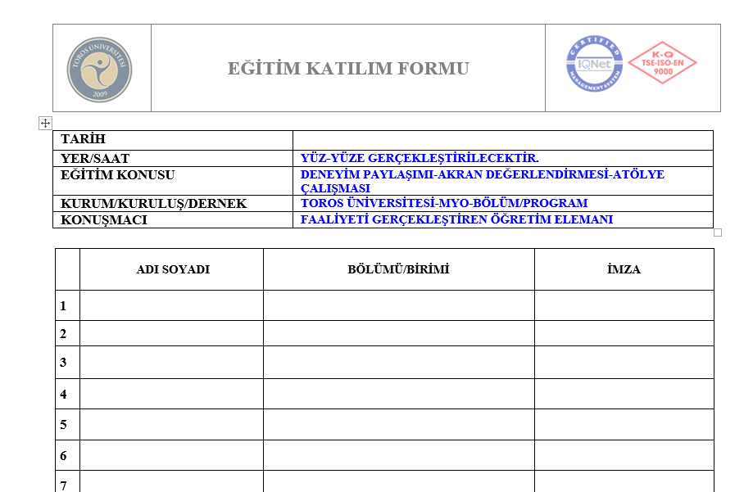
Formlar
FR-90 Eğitim Katılım Formu
Rapor: Eğitimin konusu, faaliyetin kim tarafından gerçekleştirildiği,, kimlerin katıldığını, hangi konu üzerinde değerlendirmenin yapıldığı hakkında bilgi içerecek şekilde hazırlanmalıdır.

Slide 9
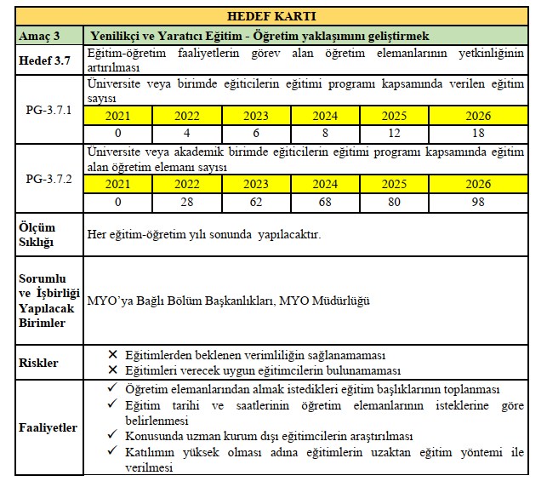
Stratejik Plan

